Slide 1
Навчання грамоти
Читання
Післябукварний період
Урок 114
«Є на світі чарівні слова»
за Марією Бабенко

Slide 2
Налаштування на урок
Сіли рівно, озирнулись,
Один одному всміхнулись.
Якщо добре працювати –
Вийдуть гарні результати.
Тож не гаємо ми час,
Бо знання чекають нас!

Slide 3
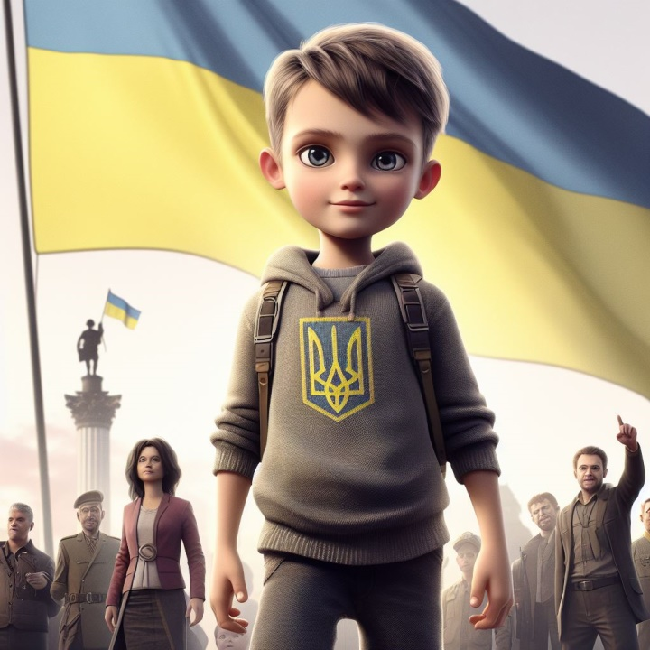
Налаштування на урок.
Вправа «Інтонація»
Прочитай з різними почуттями і різною інтонацією речення-вітання «Дякую за допомогу!»:
здивовано
з гордістю
з радістю
з образою
замріяно
Як ти гадаєш, чому попри однаковий зміст речень ми сприймаємо їх по-різному?
На якій інтонації тобі хотілося б залишитися?

Slide 4
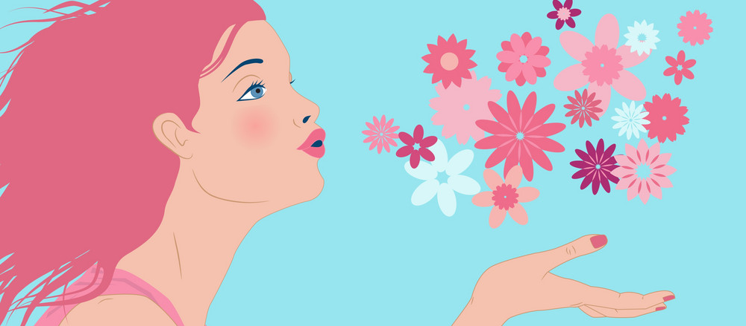
Дихальна вправа
Прочитай слова. Що вони позначають?
Глибоко вдихни та на видиху назви слова ввічливості
Добридень
Вітаю
Дякую
Будь ласка
Вибач
Добраніч
До зустрічі

Slide 5
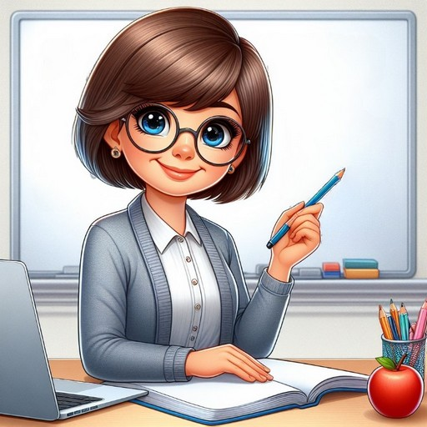
Повідомлення теми уроку
Сьогодні на уроці читання ми попрацюємо з оповіданням Марії Бабенко «Є на світі чарівні слова».
Дізнаємось, які слова називають «чарівними»;
як вміти правильно спілкуватися.

Slide 6
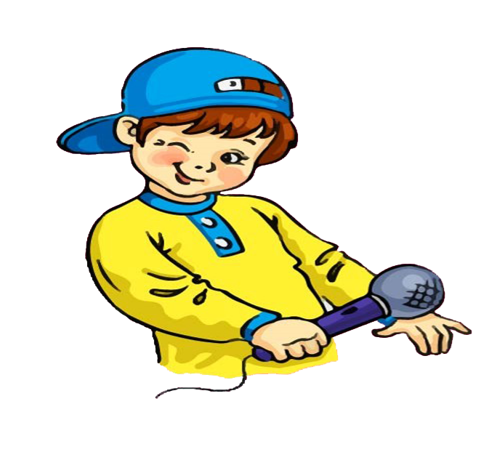
Прочитай вірш Валерія Гужви
До всіх сердець, як до дверей,
є ключики малі.
Їх кожен легко підбере,
якщо йому не лінь.
Ти, друже, мусиш знати їх,
запам’ятать неважко:
маленькі ключики твої —
«Спасибі» і «Будь ласка».
Як ти розумієш вислів ключики до серця?
Які слова називає автор ключиками? Чому?
Як ще називають такі слова?
Чому їх так називають?
Пригадай інші ввічливі слова.
Підручник.
Сторінка
112

Slide 7
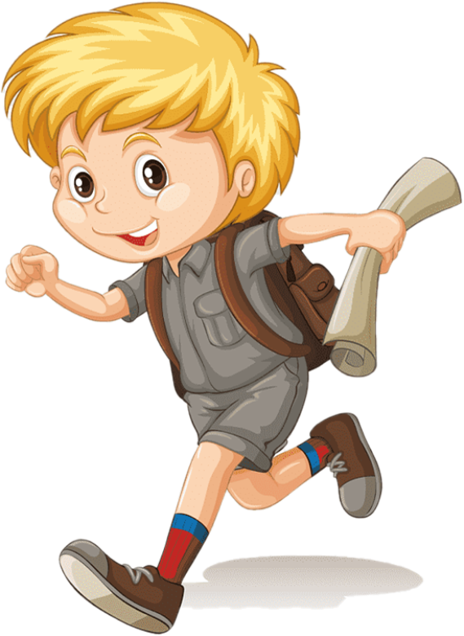
Читаємо швидко
однокласники
посварився
ненароком
хочеться
спокійний
розповісти
співчуття
штовхнув
сторонній
не кривдить
злість
не ображає
винувато
розсердився
доброзичливо
розкричався

Slide 8
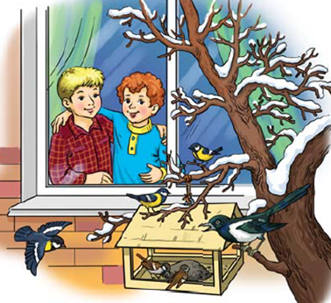
За Марією Бабенко. Є на світі чарівні слова
Дня не буває, щоб Сашко з кимось не побився або не посварився. А на уроці замість того, щоб слухати вчителя, підглядає за однокласниками. Усе йому хочеться розповісти про них щось погане.
А вчора на перерві Сашка ненароком штовхнув Петрик. Петрик — хлопчик спокійний, нікого не кривдить, не ображає. Ох і розсердився Сашко. Розкричався і вже заніс над головою Петрика кулак. Але в цю мить почув:
— Вибач, будь ласка, я не навмисне.
І в голосі таке щире співчуття. Ніби якась стороння
сила зупинила Сашків кулак. Йому стало не по собі.
І злість десь поділася.
— Що зі мною? — подумав він.— Що на мене так подіяло?
Підручник.
Сторінка
112

Slide 9
За Марією Бабенко. Є на світі чарівні слова
А Петрик поглядає на нього своїми блакитними очима так винувато і так доброзичливо, що Сашко мимоволі обняв його.
— Та нічого, мені не боляче, ходімо до вікна.
За вікном на клені годівниця для пташок. Люблять школярі пернатих друзів. Щороку на зиму вивішують годівниці. Наповнюють їх крихтами хліба, різним насінням.
— Поглянь, — каже Петрик, — сьогодні сорока з горобцями снідає.
— І не ображає слабших, — подумав Сашко.
— Мабуть, пташки теж уміють дружити. Слова гарні
пташині знають. Подібні до тих, що йому щойно Петрик
сказав. А скільки ще таких чарівних слів є на світі,
— дивувався Сашко, поглядаючи на пташок.
Підручник.
Сторінка
113

Slide 10
Запитання до уважного читача
Про кого розповідається в тексті?
Яким Сашко був на початку тексту і яким став у кінці? Що його змінило?
Чому автор назвав текст саме так?
Який інший заголовок можеш запропонувати?
Що могло статися, якби Петрик не вибачився?
Яку магічну силу мають ввічливі слова, та чому їх називають ще чарівними.
Підручник.
Сторінка
113

Slide 11
Запитання до уважного читача
Знайди і прочитай уривок, який відповідає малюнкові до тексту.
Чому розлючений Сашко став раптом добрим?
Чи не траплялося в твоєму житті подібних випадків?
3. Які чарівні слова ти знаєш?
Поясни, коли їх треба вживати.
Підручник.
Сторінка
113

Slide 12
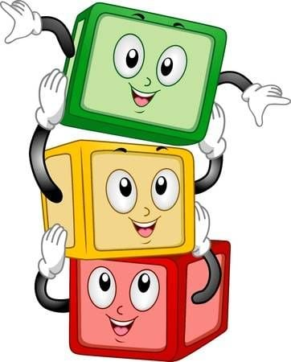
Гра «Збери прислів'я»
Від теплого слова |  | той сам його має.
Хто людям добра бажає |  | і лід розмерзає.
Розкажи, як ти їх розумієш.
Добре та щире слово має велике значення у житті кожної людини. Воно заспокоює у важку хвилину, вселяє надію на одужання, заставляє задуматися над поведінкою ....
Людина, серце якої сповнене щирого добра та любові до людей, отримує задоволення від допомоги комусь у скрутну мить.

Slide 13
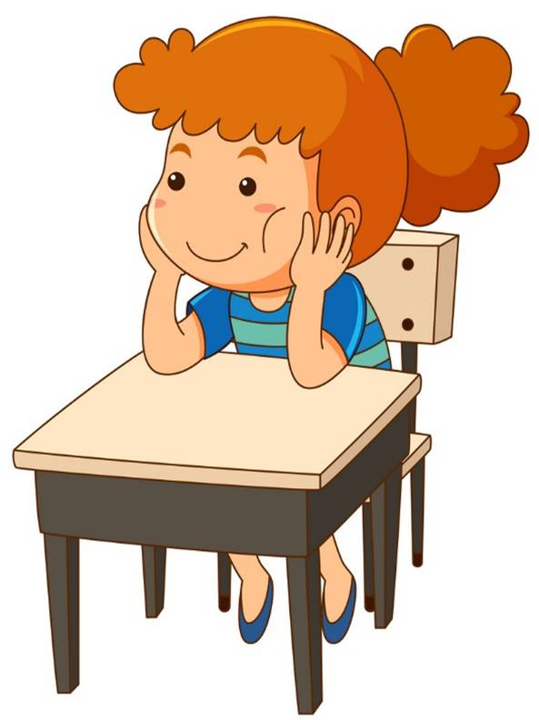
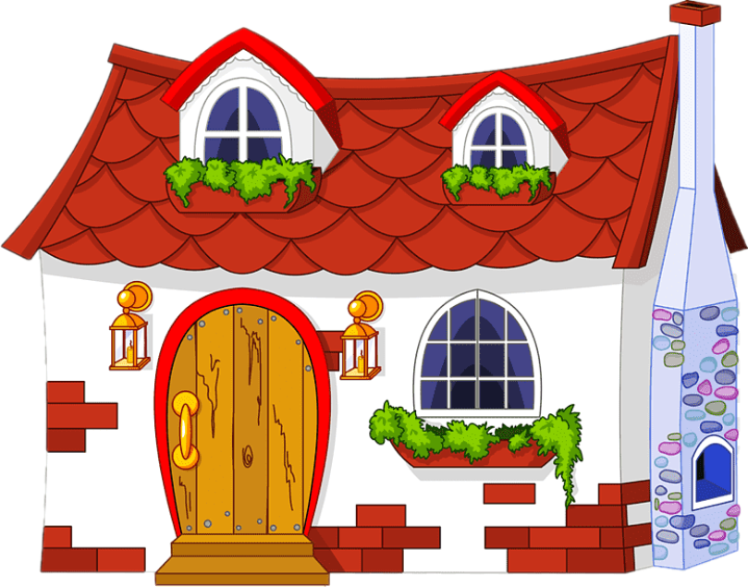
Робота в зошиті
«Засели» будиночки. Розподіли між ними слова ввічливості
Довідка: дякую, вітаю, до зустрічі,
добрий день, бувай, спасибі.
Слова вітання
Вітаю,
добрий день.
Слова подяки
Дякую,
спасибі
Запиши слова ввічливості в окремих рядках.
Слова прощання
До зустрічі,
бувай

Slide 14
Вправа «Мікрофон»
Що читали на уроці?
Про кого йдеться в текстах Валерія Гужви й Марії Бабенко «Є на світі чарівні слова»?
Що спільного у цих творах?
Що ти робиш, якщо:
ненавмисно штовхнула/в людину?
забула/в дома лінійку?
не зрозуміла/в завдання?

Slide 15
Рефлексія
Прочитай з різними почуттями і різною інтонацією речення «Скоро канікули!»:
з радістю
замріяно
з образою
Зі злістю
здивовано

Slide 16
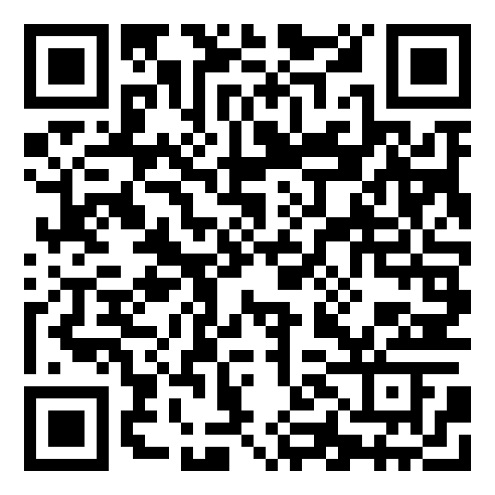
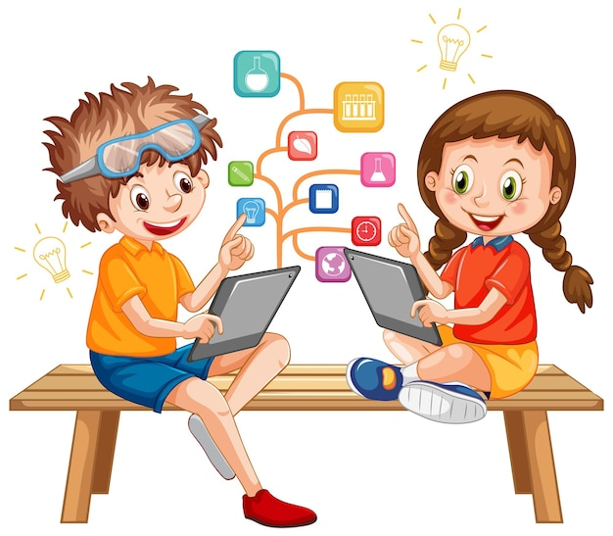
Online завдання
Відскануй QR-код або натисни жовтий круг!

